Slide 1
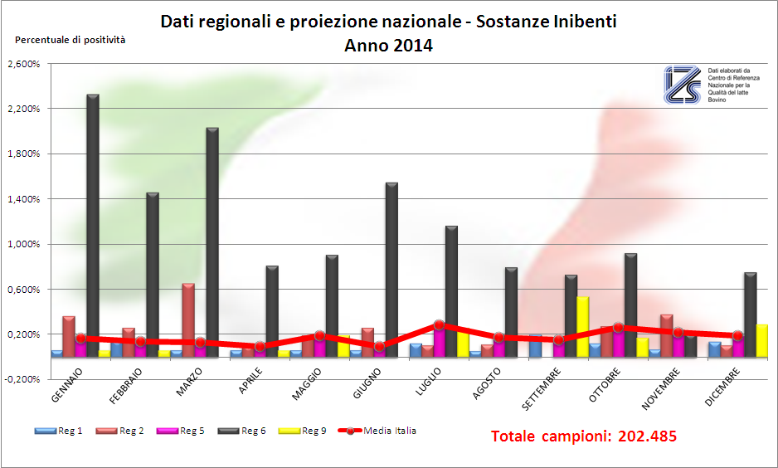
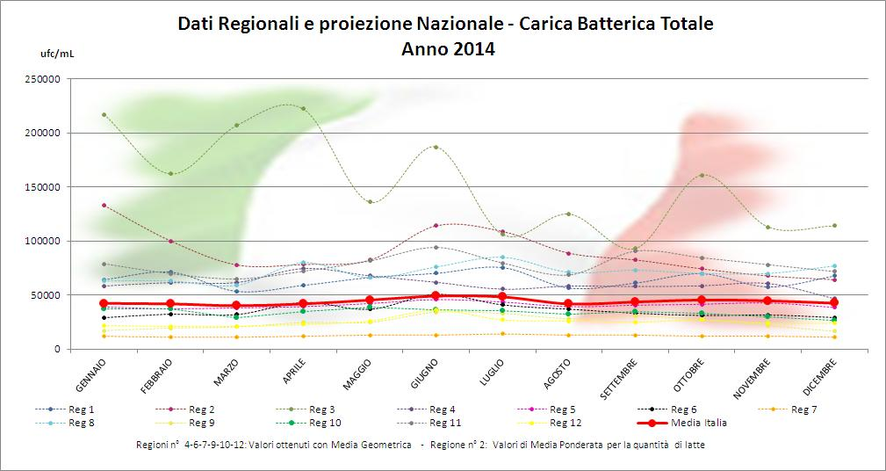
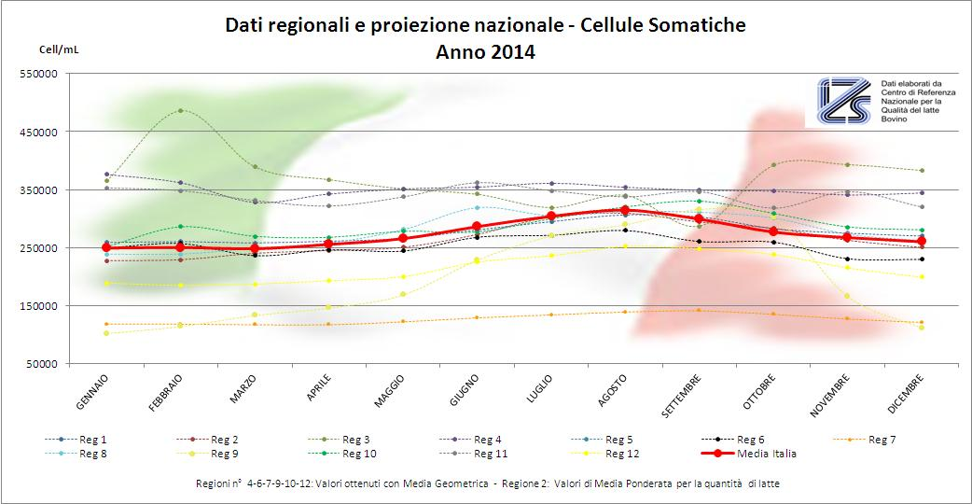
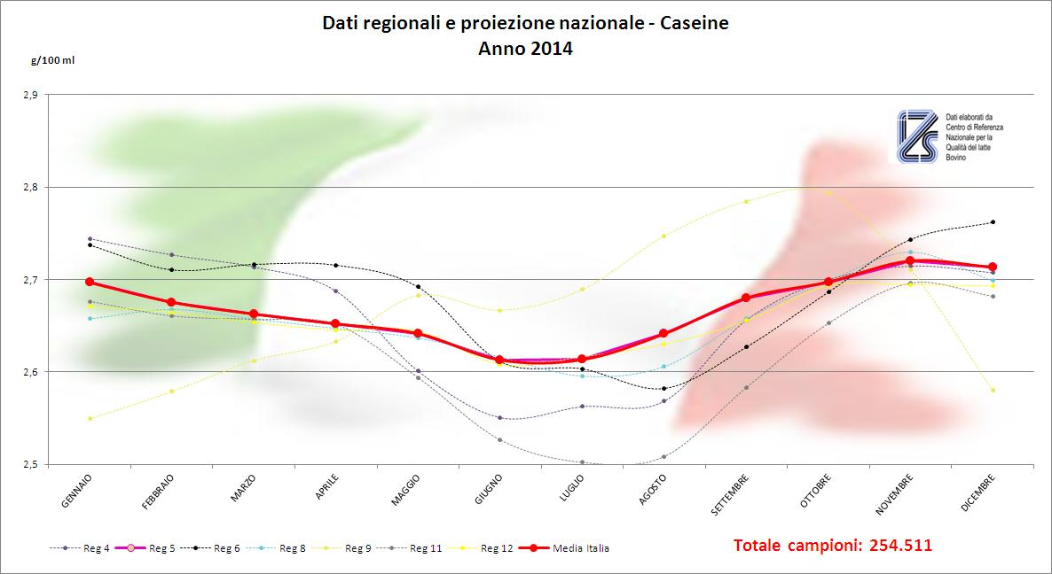
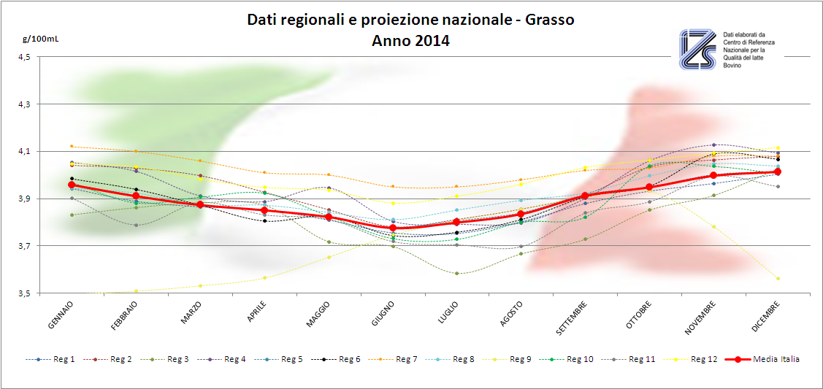
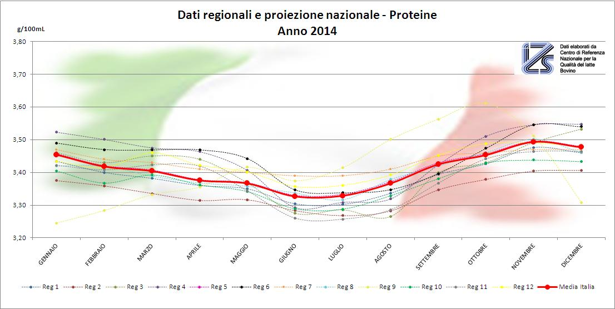
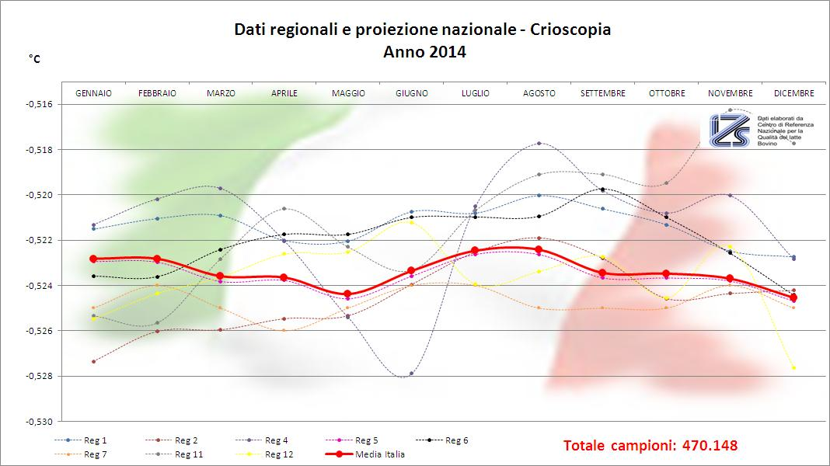
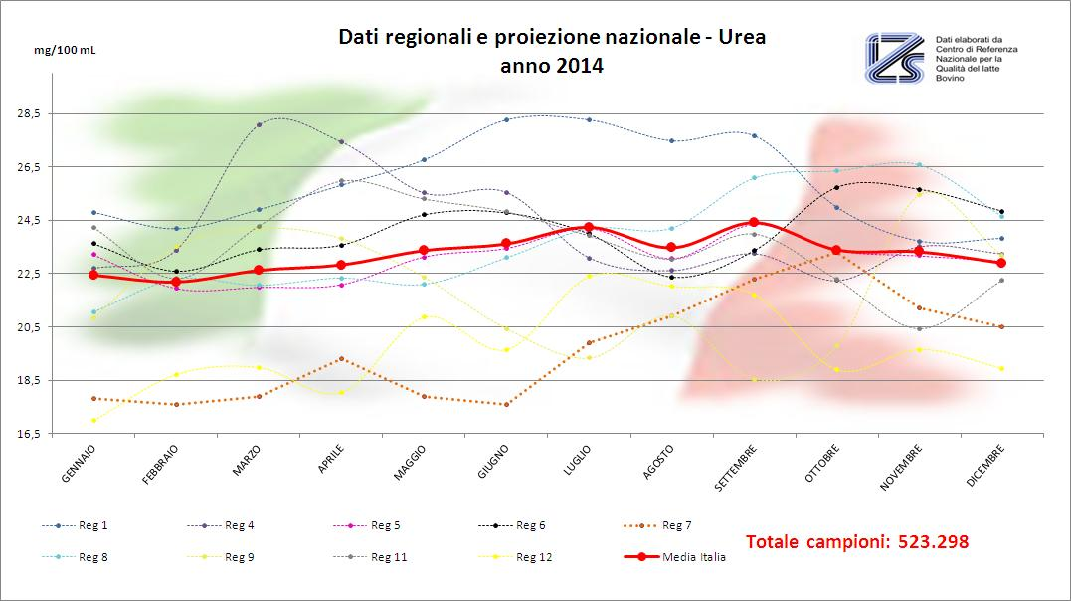
CARATTERIZZAZIONE DELLA QUALITA’ DEL LATTE ITALIANO:
UN PRIMO PASSO
G. Bolzoni*, C. Baiguera, G. Zanardi, E. Buffoli
*crn.qualita.latte@izsler.it
Istituto Zooprofilattico Sperimentale della Lombardia e dell’Emilia Romagna (IZSLER)
Centro di Referenza Nazionale per la Qualità del Latte Bovino
Via Bianchi, 9 - Brescia
INTRODUZIONE
Nonostante la filiera latte sia da decenni soggetta a frequenti controlli a partire dalla produzione primaria, non è ancora disponibile un sistema che permetta di definire sinteticamente la «qualità del latte italiano».
A tale scopo, nel 2013, con la collaborazione della rete IZS, le Associazioni Allevatori ed alcuni laboratori privati, si è avviato un progetto di raccolta ed elaborazione dati, per il momento limitato ai principali parametri compositivi ed igienico-sanitari, quale fase iniziale per la creazione di uno strumento di indagine e consultazione a livello nazionale. Oltre ai due Laboratori IZSLER, partecipano alla raccolta oltre 20 laboratori distribuiti in 16 regioni con dati provenienti da oltre 600.000 campioni analizzati nel 2014 .
RISULTATI E DISCUSSIONE
Nei grafici 1 e 2, per i parametri Carica Batterica Totale e Cellule Somatiche si evidenziano la tendenza all’incremento nei mesi caldi e significative differenze tra le diverse regioni; i valori sono comunque mediamente al di sotto dei limiti previsti dalla Normativa Comunitaria per la Sicurezza alimentare (REG. CE 853/2004). Nel grafico 3 emerge la limitatissima percentuale di positività alle sostanze inibenti, rappresentativa però di una limitata porzione di campioni (non tutti i Laboratori eseguono questo tipo di controllo oppure si tratta di attività gestite separatamente nell’ambito di controlli ufficiali non continuativi).
Anche per i parametri Grasso, Proteine e Caseine (Fig. 4, 5, 6) è interessante il “tipico” andamento stagionale a campana rovesciata, con significative differenze in alcune regioni in relazione a particolari condizioni climatiche o alla pratica dell’alpeggio.
Nei Grafici 7 ed 8 infine sono illustrati , come esempio dei parametri aggiuntivi ed opzionali per la definizione della qualità del latte, gli andamenti relativi al Punto Crioscopico rispetto ad un limite teorico di genuinità del latte di – 0,520 °C e all’Urea quale indicatore delle condizioni di equilibrio tra apporto energetico nutrizionale e livello produttivo delle bovine.
Altri parametri presi in considerazione per la caratterizzazione, ma di cui non esponiamo i grafici, sono Lattosio, Residuo Secco Magro e Cloruri.
LABORATORIO | SEDE | REFERENTE
Granlatte Soc. Cooperativa Agricola a.r.l. | Bologna | Dr. Zanirato
Ass. Regionale allevatori Lombardia | Crema | Dr. Vairani
IZS Piemonte Liguria V. Aosta | Torino | Dr. Gramaglia
Ass. Regionale Allevatori Piemonte | Torino | Dr. Valperga
Eurofins Chemical Control s.r.l. | Cuneo | Dr. Chiappetta
IZS Lazio e Toscana | Roma | Dr. Amatiste
IZS Sardegna | Sassari | Dr. Cannas
Ass. Regionale Allevatori Sardegna | Oristano | Dr. Contu
Ass. Reg. Allevatori Friuli | Udine | Dr. Simsig
IZS Sicilia | Palermo Ragusa | Dr. Scatassa e Casone
IZS Puglia e Basilicata | Bari | Dr. Nardella
IZS Umbria e Marche | Perugia | Dr. Valiani
Ass. Reg. Agricoltura e Risorse Naturali | Aosta | Dr. Invernizzi
Fed. Reg. Latterie Alto Adige | Bolzano | Dr. Kerschbaumer
Veneto Agricoltura | Thiene | Dr. Fellin
Fig. 3
MATERIALI E METODI
Unica condizione per la selezione dei dati è che essi provengano da campioni di latte bovino di massa aziendale, prelevati nell’ambito di sistemi organizzati ed applicati costantemente ed uniformemente nel corso dell’anno (es. pagamento latte qualità) e attività quindi assimilabili a sistemi di autocontrollo, non occasionali. Per ciascun parametro analitico sono state prese in considerazione le medie mensili dei campioni analizzati da ciascun laboratorio (% di positività nel caso delle Sostanze Inibenti). Per i parametri Carica Batterica Totale (CBT) e Cellule Somatiche (SCC) sono state stimati i valori di media geometrica. Con il calcolo della media ponderata (per numero di campioni) è quindi stato possibile stimare i valori di Media Nazionale ed evidenziarne l’andamento nel corso dell’anno .
I punti critici del lavoro finora svolto sono: la rappresentatività geografica ancora parziale (superabile con l’adesione di ulteriori laboratori fornitori di dati nel prossimo futuro) e la mancanza di correlazione tra i vari dati analitici e la quantità di prodotto rappresentato . Ogni campione di latte di massa aziendale partecipa infatti come «unità» alle medie mensili, indipendentemente dalla quantità di latte prodotto dall’azienda. Anche la stima della Media Nazionale risente, attualmente, del peso di ciascuna regione rispetto alle altre in quanto determinato dal numero di campioni eseguiti e dal numero di allevamenti attivi. Questi due ultimi ostacoli potrebbero essere superati attraverso la integrazione con i dati produttivi delle singole aziende oggi disponibili in altre Banche Dati perlomeno a livello regionale.
Fig. 1
Fig. 2
Fig. 6
Fig. 4
Fig. 5
CONCLUSIONI
Il lavoro svolto fornisce una innovativa immagine rappresentativa, seppur ancora parziale, delle caratteristiche del latte italiano. Le potenzialità di elaborazione statistica dei dati e delle informazioni ricavabili da questo sistema sono notevoli e potranno essere realizzate con l’adesione di altri Laboratori “fornitori di dati” e l’approfondimento del tipo di dati (altri parametri ed integrazione con la quantità di latte per azienda).
Riteniamo pertanto fondamentale proporre alle diverse Organizzazioni di settore, ma anche a piccoli Laboratori che operano nel settore lattiero-caseario, l’adesione volontaria al progetto per il suo sviluppo nel prossimo anno.
Fig. 7
Fig. 8

